Slide 1
UnVergessen
Projektseminar bei dem Studierende demenziell veränderte Personen in ihrer Herkunftssprache betreuen
Aldona Rzitki - Institut für Slavische Sprachen und Literaturen
30.09.2022 – Mühlheim an der Ruhr

Slide 2
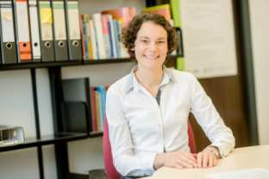
UnVergessen
Projektgeschichte
Projektstart: Oktober 2016
Ruhr-Universität Bochum
Seminar für Slavistik/Lotman Institut
Frau Dr. K. B. Karl

Slide 3
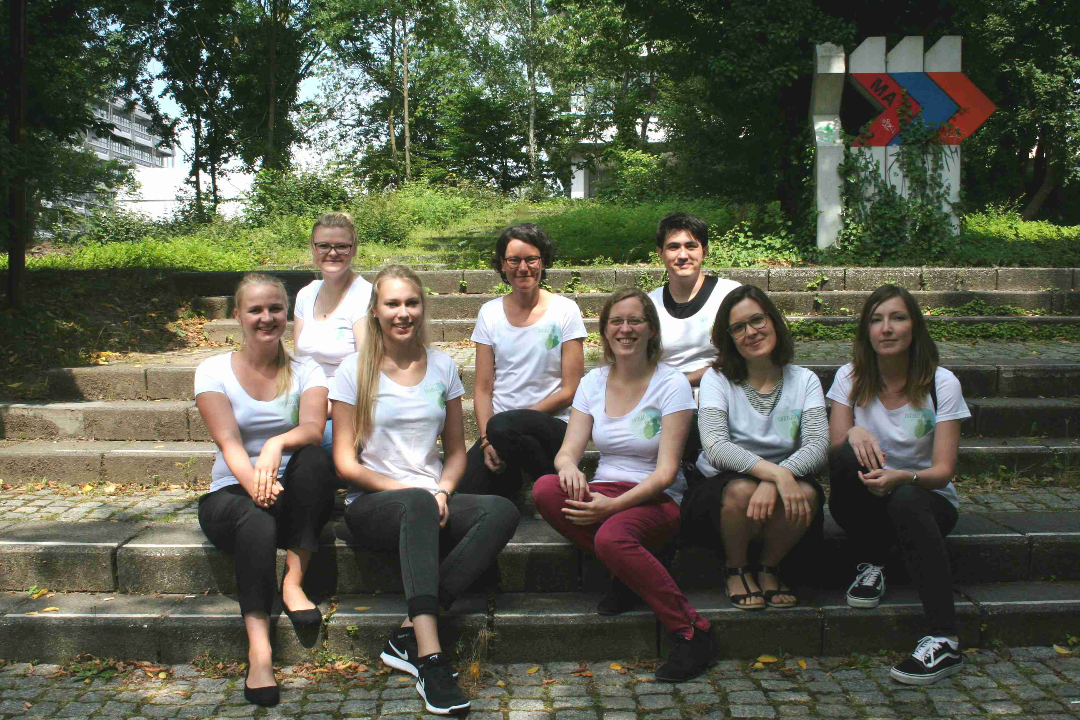
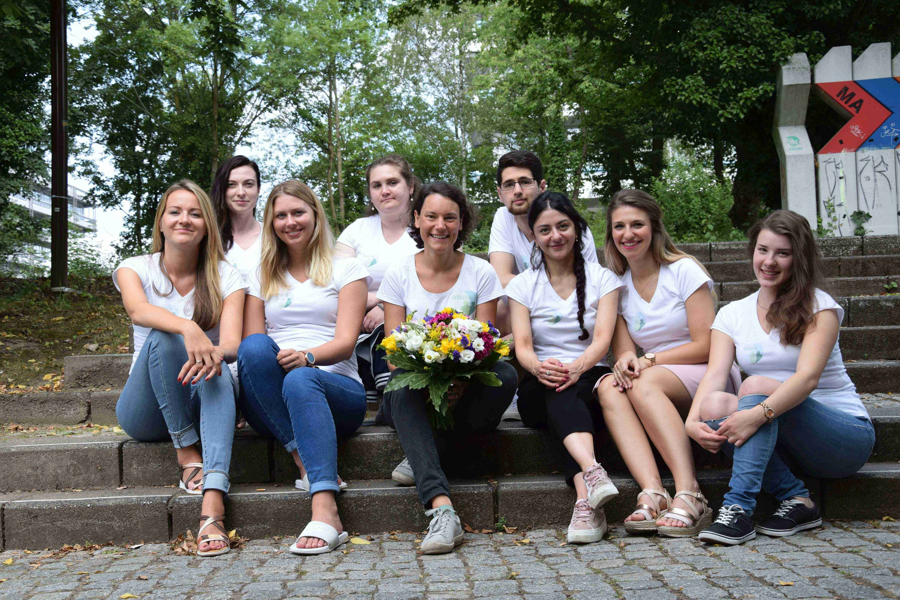
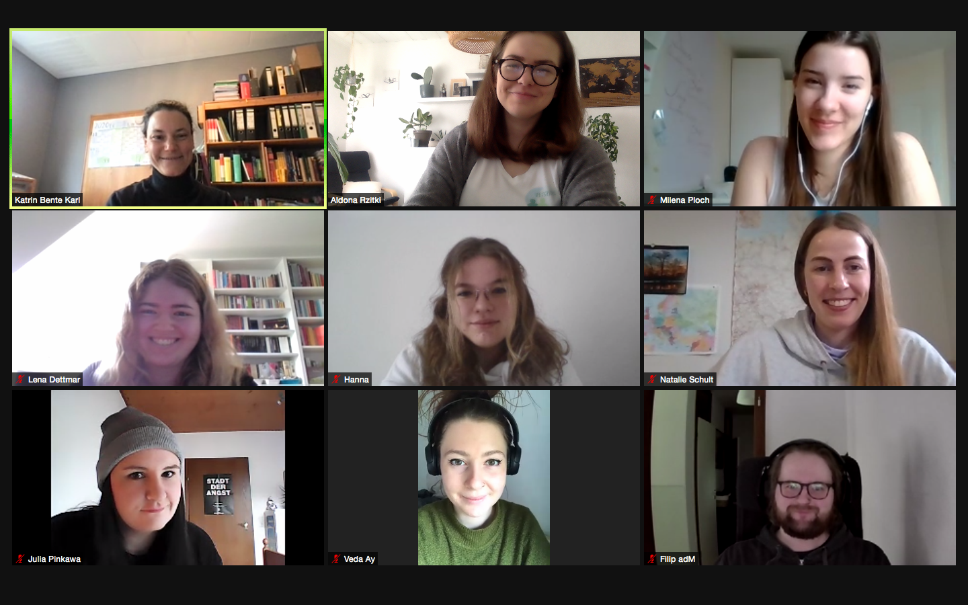
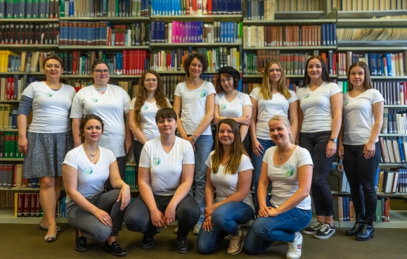
UnVergessen Team

Slide 4
Gesellschaftliche Relevanz
Demografischer Wandel (Statistisches Bundesamt, 2022)
Steigende Lebenserwartung
Sinkende Geburtenrate
Prävalenz für Demenz steigt mit dem Alter (Bickel, 2022)
Ältere, mehrsprachige & von Demenz betroffene Personen = wachsende & heterogene Gruppe in Gesellschaft (Schoulder-Ocak, 2018)

Slide 5
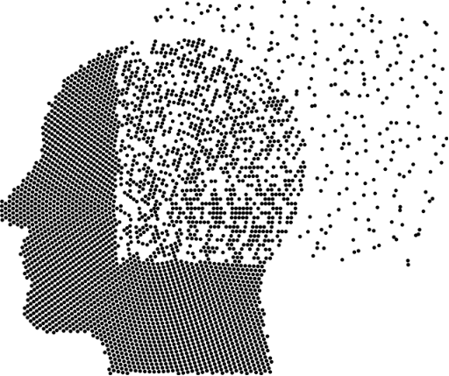
Demenz und Sprachliche Veränderungen
Auswahl sprachlicher Defizite:
Verzögerung der Wortfindung (Forbes-McKay et al., 2013)
Abnahme lexikalischer Reichhaltigkeit & reduzierter Wortschatz (Bucks et al. 2000)
Unterproduktion von Nomen und Überproduktion von Pronomen (Bucks et al. 2000)
Schwierigkeiten bei Partizipation an Kommunikation

Slide 6
Demenz und Mehrsprachigkeit
Ribot‘s law:
L1 bleibt besser
erhalten
Pitre‘s law:
L2 bleibt besser
erhalten
Sprachsituation kann zu Problemen in Pflegeheimen führen
Bedürfnisäußerung
Pflegekommunikation
…

Slide 7
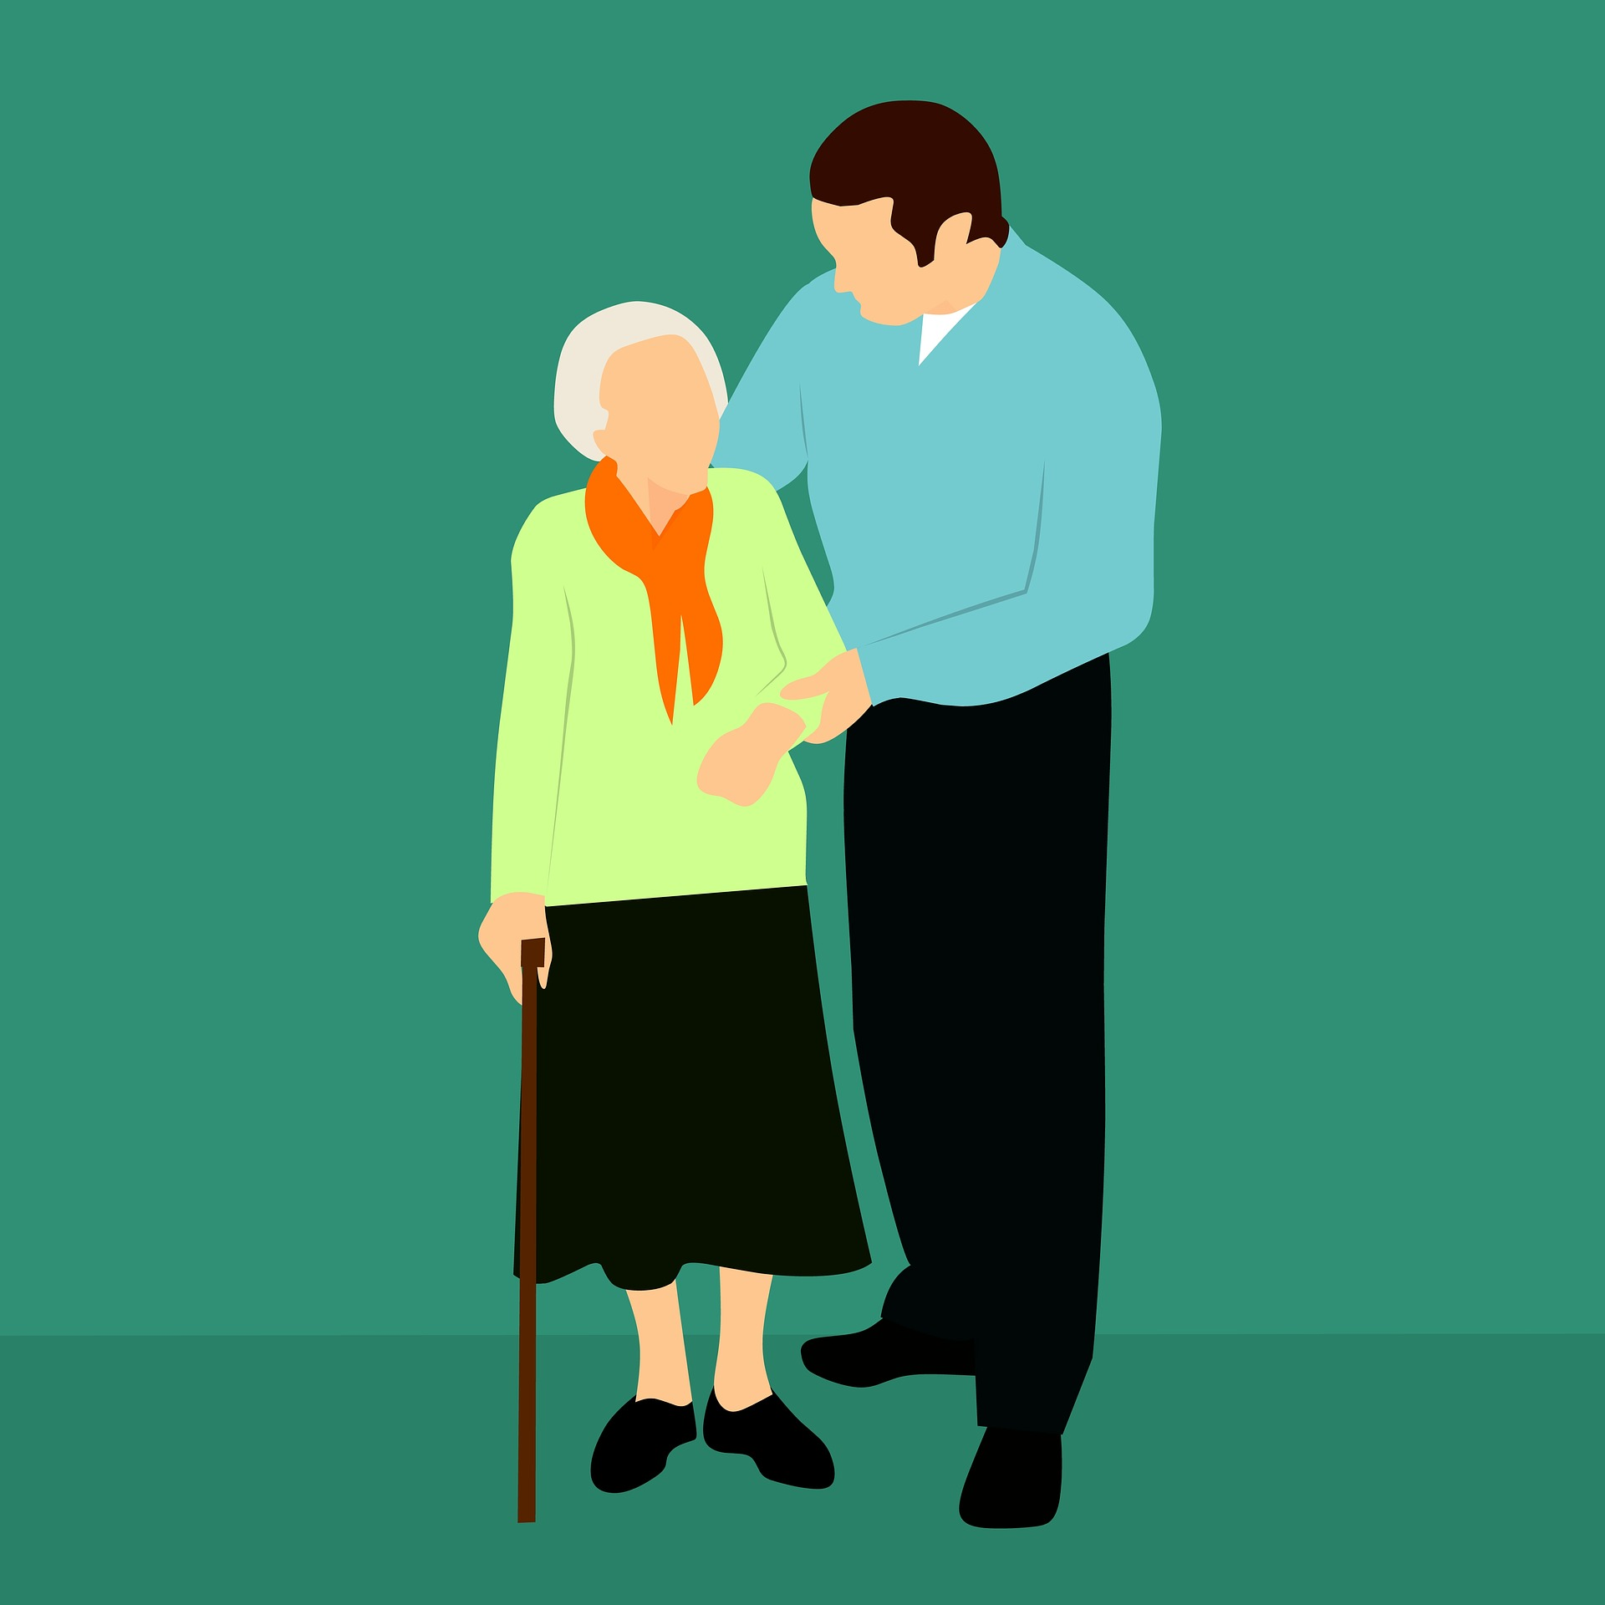
Projektziele
Sprachliche und kulturelle Begleitung mehrsprachiger Pflegebedürftiger in Pflegeheimen, um sie im Pflegealltag zu unterstützen und zu begleiten
Ausübung der integrativen Arbeit mehrsprachiger Studierender, die damit ihre sozialen Fähigkeiten ausbauen und Einblicke in Anwendungsbereiche sprachlicher und kultureller Kompetenzen erhalten
Zusammenführen von zwei Personen aus unterschiedlichen Generationen, die individuelle Kompetenzen mitbringen, die gewinnbringend verknüpft werden sollen
Wissenschaftliche Aufarbeitung der gewonnenen Einblicke und Erfahrungen aus dem Projekt

Slide 8
Projektverlauf
Suche Ko-operations-
Partner:innen
Suche nach
Interessier-
ten im PH
Wöchent-
liche Tref-
fen im PH & Plenum
Abschluss-
arbeit
Theorie-
block & Ver-mittlung
Wissenschaft-
liche Aufar-
beitung
Übergabe Be-
wohner:in
Anmeldungen
Studierender

Slide 9
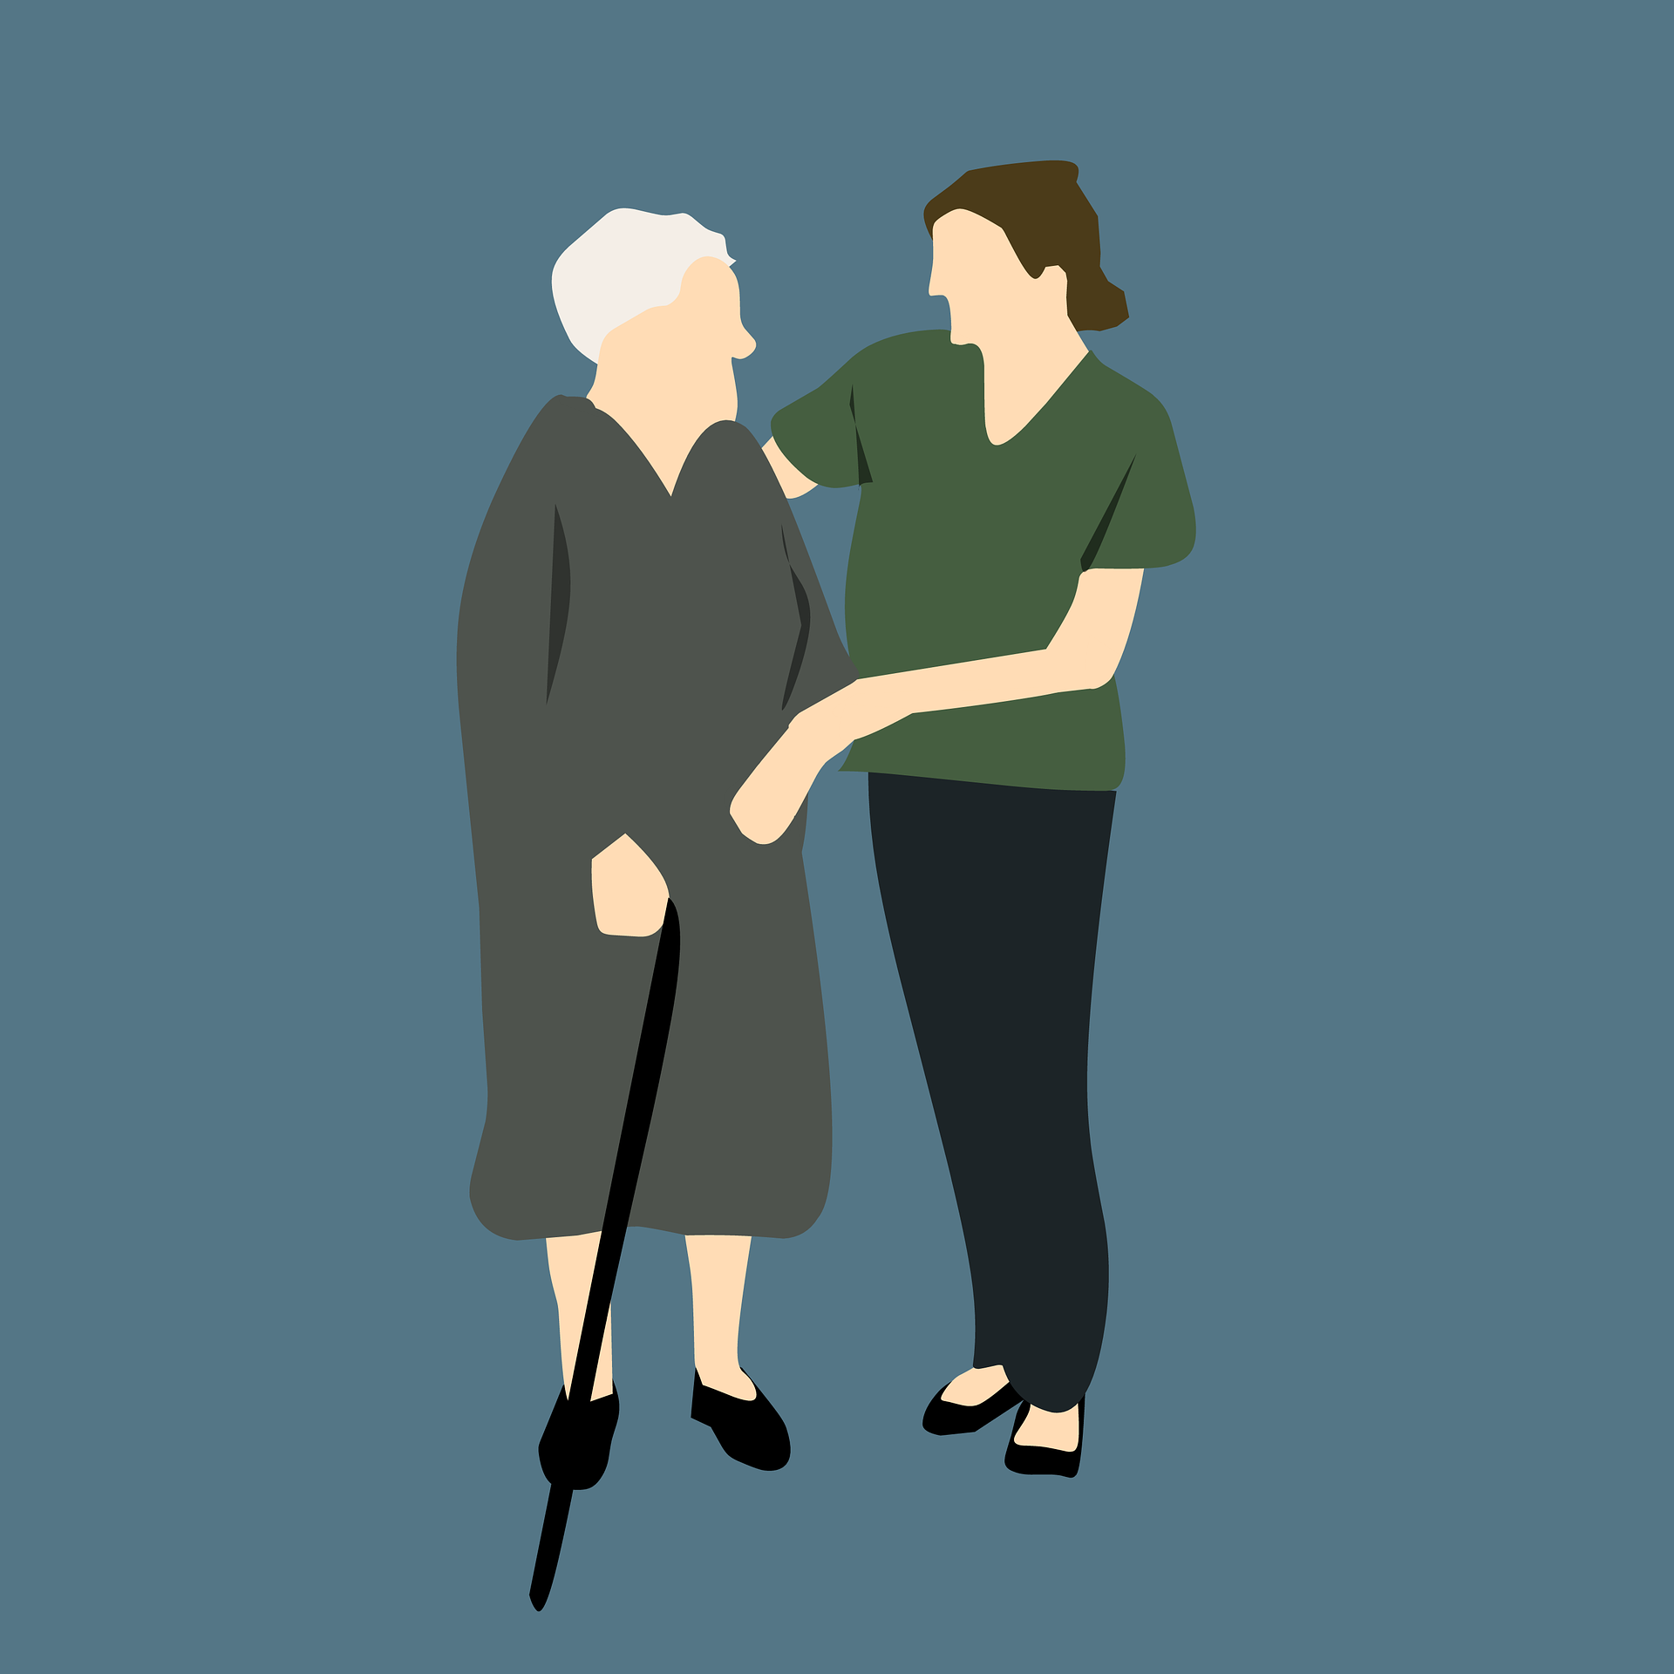
Mehrwert für Studierende
Soziale Fähigkeiten ausbauen
Sprache:
Aufrechterhaltung/ Ausbau der sprachlichen Kompetenzen
Kommunikationsanlass in Fremd- oder Herkunftssprache
Theoretische Beschäftigung mit interdisziplinären Forschungsgegenständen (Über den Tellerrand schauen)
Praxiserfahrung durch Feldforschung
Intensive Beschäftigung mit eigenen wissenschaftlichen Interessen durch freie Wahl des Forschungsschwerpunkts
CP

Slide 10
Mehrwert für Bewohner:innen
Einzelbetreuung:
Kommunikation, Austausch, Unterhaltung in Herkunftssprache/Dialekt
Unserer Erfahrung nach ist das in vielen Fällen nicht selbstverständlich
Entlastung des Pflegepersonals
Erhalt einer Aufgabe
„Nachhilfelehrer:in“
„Interviewpartner:in“
Gemeinsame Aktivitäten (Spaziergang, Spiele, uvm.)

Slide 11
Vielen Dank
für Ihre Aufmerksamkeit
Kontakt:
www.un-vergessen.de
aldona.rzitki@issl.unibe.ch

Slide 12
Literatur
Bickel, H. (2021). Die Häufigkeit von Demenzerkrankungen. Online verfügbar unter: https://www.deutsche-alzheimer.de/fileadmin/Alz/pdf/factsheets/infoblatt1_haeufigkeit_demenzerkrankungen_dalzg.pdf
Schouler-Ocak, M. (2018). Demenz und Depression - was kommt auf uns zu? Frankfurter
Forum für gesellschafts- und gesundheitspolitische Grundsatzfragen, 18.
Forbes-McKay, K., Shanks, M. F., & Venneri, A. (2013). Profiling spontaneous speech decline
in Alzheimer's disease: a longitudinal study. Acta Neuropsychiatrica, 25(6), 320-327.
Bucks, R. S., Singh, S., Cuerden, J. M., & Wilcock, G. K. (2000). Analysis of spontaneous,
conversational speech in dementia of Alzheimer type: Evaluation of an objective
technique for analysing lexical performance. Aphasiology, 14(1), 71-91.

